Slide 1


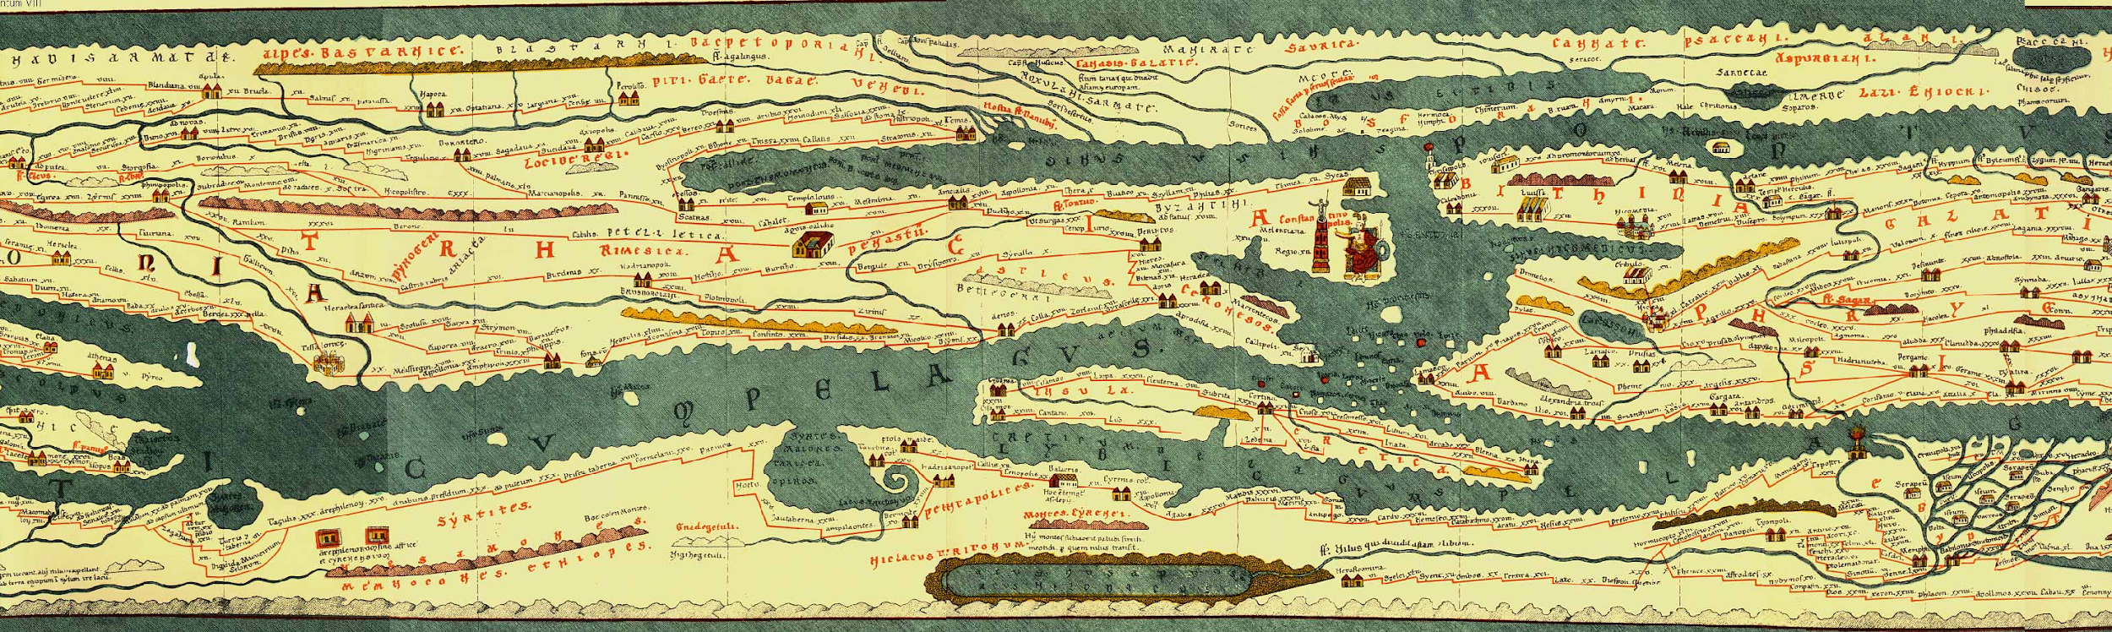
With the support of the Erasmus+ programme of the European Union. This document and its contents reflects the views only of the authors, and the Commission cannot be held responsible for any use which may be made of the information contained therein.
Собирање и анализа на податоци
(Дел за претприемништво)

Slide 2
Цели / Резултати од учењето
На крајот од овој модул ќе можете:
Да идентификувате пазар
Да профилирате потенцијални клиенти
Да дефинирате алатки за собирање податоци
Да ги анализирате и интерпретирате податоците

Slide 3
1. Прва единица: Декодирање на територијата: Потреби и можности
„Патување од илјада милји започнува со еден чекор“
-Лаози
На ист начин, претприемачкото патување започнува со чекор кон територијата. Кога започнува бизнис, еден млад претприемач сака да знае дали:
1. Има простор и поддршка за неговата / нејзината идеја;
2. Има добра шанса бизнисот да расте;
3.Резултатите вредат за да се вложи;

Slide 4

1. Прва единица: Декодирање на територијата: Потреби и можности
Декодирање на територијата значи анализа на пазарот со цел да се обезбеди иднина на деловна идеја. Потенцијалната големина на пазарот ги дефинира можностите на пазарот: знаењето за моменталната база на клиенти овозможува побезбеден избор.

Slide 5
1. Прва единица: Декодирање на територијата: Потреби и можности
3 елементи од голема важност:
• Големина на пазарот. Колку потенцијални клиенти се достапни?
• Профитабилност. Дали потенцијалните клиенти се подготвени и способни да трошат на услугите од интерес?
• Потенцијален раст. Дали има знаци, студии или извори дека големината на пазарот ќе расте, ќе остане релативно статична или ќе се намали?
Notes:
https://business.tutsplus.com/tutorials/define-analyze-a-market-opportunity--cms-31875

Slide 6
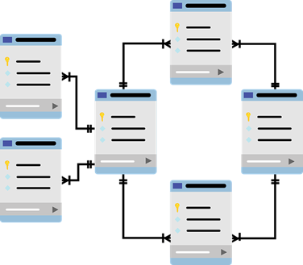
1. Прва единица: Декодирање на територијата: Потреби и можности
Често, важни и корисни податоци се достапни. Тела како што се:
Попис на владата и статистички податоци
Социјални медиуми
Анкети и извештаи за културен туризам
Владини агенции релевантни за деловните активности
Извештаи за истражување на пазарот веб-страници

Slide 7
1. Прва единица: Декодирање на територијата: Потреби и можности
Како да:
Консултирате јавните бази на податоци за културен туризам / претприемништво;
(на пр. избирање и извлекување податоци, барање меѓу ресурси)
Испитате и интерпретирате добиени податоци;
(на пример, да добиете увид од споредбата на податоците, како и од претставата за графички податоци)

Slide 8

1. Прва единица: Декодирање на територијата: Потреби и можности
Контекстуализирајте ги во сопствена идеја за претприемништво
… Со одговарање на прашања!
Колку се троши на културен туризам во областа на интерес?
Колкава е просечната сума на клиенти во иницијативата за културен туризам?
Кои се тие? Кој од нив би бил цел на нечија понуда?
Затоа, каква би била можноста за приход?
Дали веќе има деловна активност насочена кон културен туризам? Ако е така, колку на територијата?

Slide 9
1. Прва единица: Декодирање на територијата: Потреби и можности
Консултирајте се со јавни бази на податоци за културен туризам / претприемништво
Податоците за пописот (на пример, пописот на владата и статистичките податоци) доаѓаат од официјални извори што следат популации од интереси (на пример, број на туристи регистрирани во временски период, во некој регион). Овој вид на податоци е исклучително прецизен, сигурен и ажуриран.

Slide 10
1. Прва единица: Декодирање на територијата: Потреби и можности
Консултирајте се со јавни бази на податоци за културен туризам / претприемништво
Опсерваторија за виртуелен туризам: (Virtual Tourism Observatory)
https://ec.europa.eu/growth/tools-databases/vto/
Евростат (Eurostat)
https://ec.europa.eu/eurostat/statistics-explained/index.php/Tourism_statistics
Европската комисија за патувања (European Travel Commission)
https://etc-corporate.org/?page=research-intelligence
Notes:
For the virtual Tourism Observatory, the data source is Eurostat

Slide 11
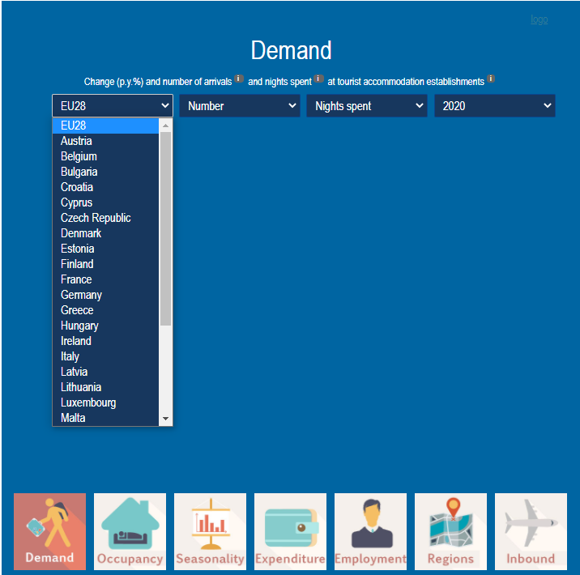
1. Прва единица: Декодирање на територијата: Потреби и можности
1.1. Опсерваторија за виртуелен туризам (Virtual Tourism Observatory)
Неговата цел е да ги поддржи креаторите на политиките и бизнисите да развиваат подобри стратегии за поконкурентен европски туристички сектор.
Првата претстава за графички податоци помага да се добие прв поглед на она што се случува во овој сектор. Опциите за визуелизација се прилагодливи, како и нивото (или глобалното ниво на ЕУ или земјата) што треба да се испитаат
Notes:
For the virtual Tourism Observatory, the data source is Eurostat

Slide 12
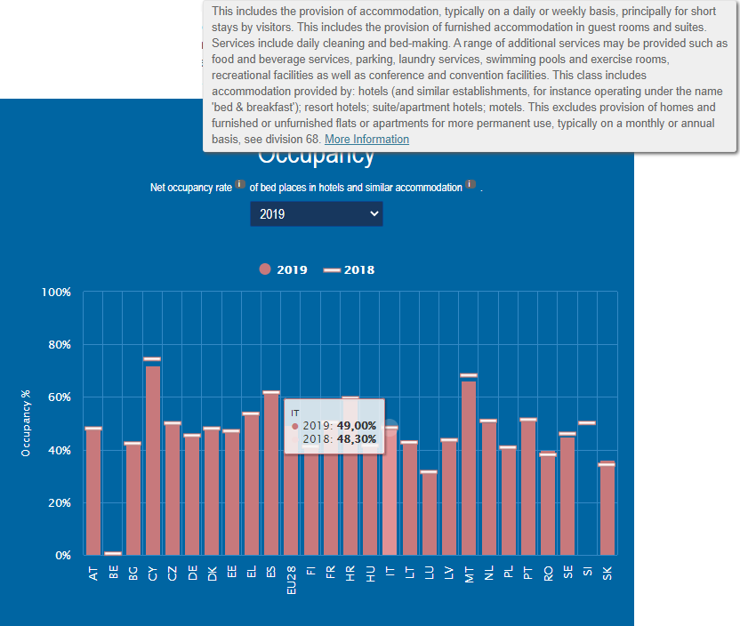
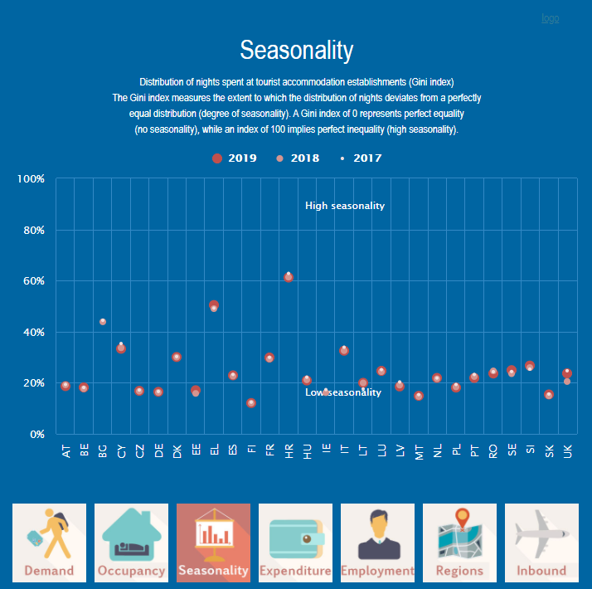
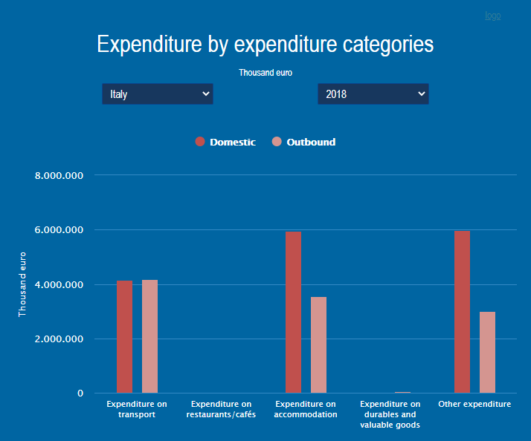
1. Прва единица: Декодирање на територијата: Потреби и можности
1.1. Опсерваторија за виртуелен туризам. Динамички информации за
Графичките претстави (како што се ленти наспроти хоризонтални линии, точки со различни бои, различни ленти) овозможуваат споредби и лесно толкување на податоците.
Зафатеност Сезоналитет Трошоци
Notes:
For the virtual Tourism Observatory, the data source is Eurostat

Slide 13
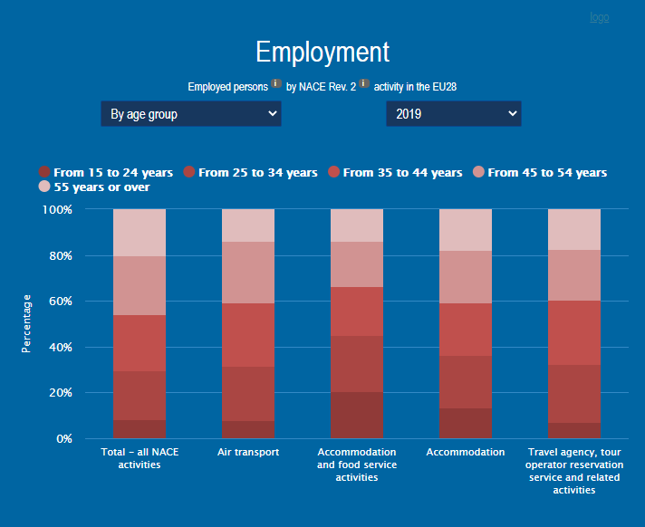
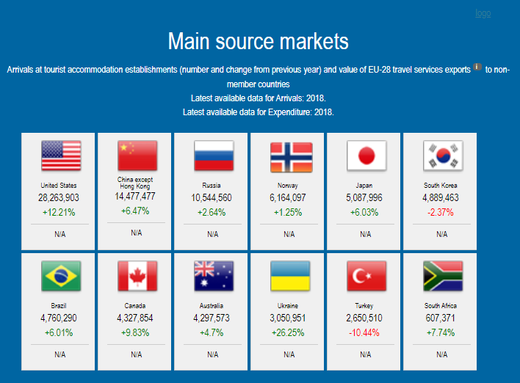
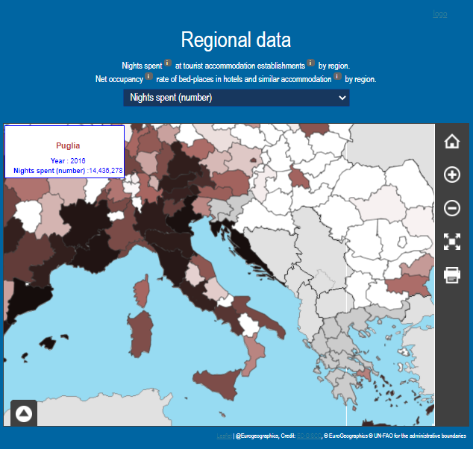
1. Прва единица: Декодирање на територијата: Потреби и можности
1.1. Опсерваторија за виртуелен туризам. Динамички информации за
Можноста за поставување опции и одговорноста со кликнување на глувчето овозможува стеснување на сè и визуелизирање на информации од интерес
Вработување Non-EU туристичко присуство Регионални податоци
Notes:
For the virtual Tourism Observatory, the data source is Eurostat

Slide 14
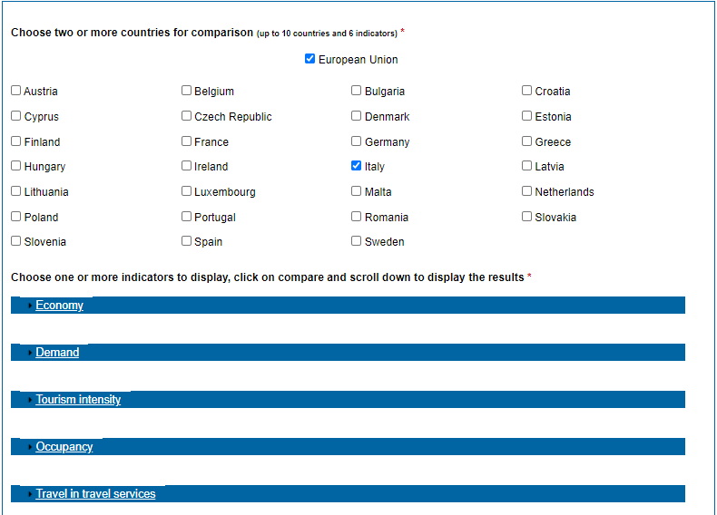
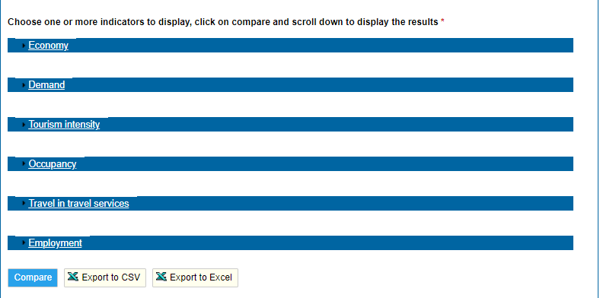
1. Прва единица: Декодирање на територијата: Потреби и можности
1.2. Базата на податоци на ВТО и Евростат
Веб-страницата на ВТО обезбедува област на профил на земја. Со кликнување на него, ќе имате можност да ги прилагодите податоците од интерес што сакате да ги соберете. Податоците достапни во ВTO доаѓаат од базата на податоци на Евростат.
Export your data!
Choose the country for comparison Select up to 6 indicators of interests.
Notes:
For the virtual Tourism Observatory, the data source is Eurostat

Slide 15
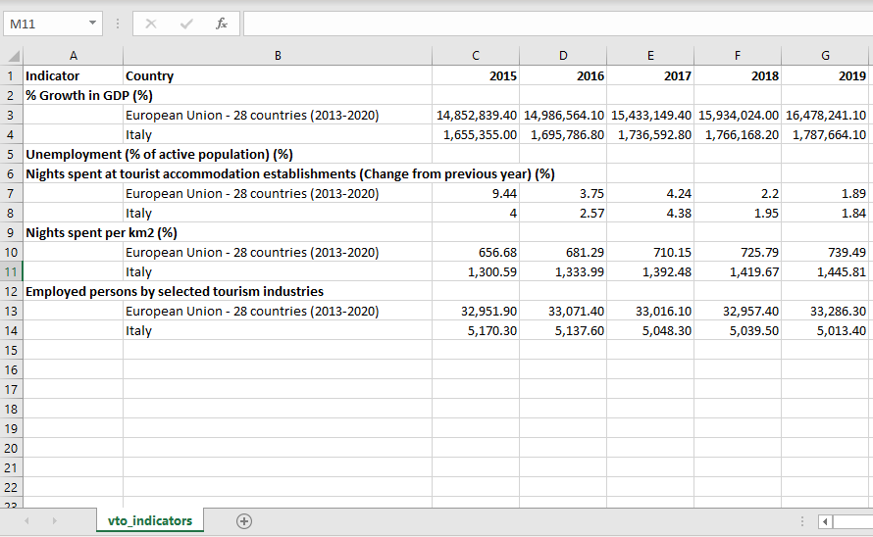
1. Прва единица: Декодирање на територијата: Потреби и можности
1.2. Базата на податоци на ВТО и Евростат
Подготвена за процес
Табела во Excel
Notes:
For the virtual Tourism Observatory, the data source is Eurostat

Slide 16
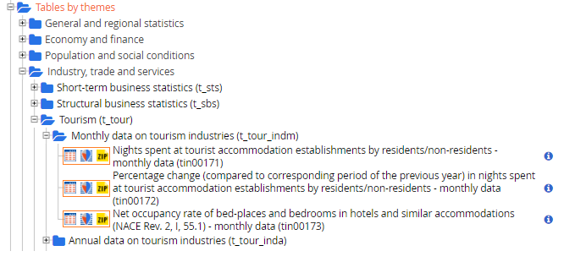
1. Прва единица: Декодирање на територијата: Потреби и можности
1.2. Базата на податоци на ВТО и Евростат.
Базата на податоци на Евростат е многу поголема, вклучувајќи повеќе од само информации за туризмот. Тие податоци може да се прекрстат и да се погледнат на глобално ниво. Може да пребарувате податоци според темата и временскиот распон.
Сепак, туристичките обрасци во голема мера можат да варираат во региони или локални области (особено во големите земји). Затоа, можеби ќе сакате да го рафинирате (и редефинирате) вашето истражување.
Notes:
For the virtual Tourism Observatory, the data source is Eurostat

Slide 17
1. Прва единица: Декодирање на територијата: Потреби и можности
1.2. Базата на податоци на ВТО и Евростат.
Базата на податоци на Евростат е многу поголема, вклучувајќи повеќе од само информации за туризмот. Тие податоци може да се прекрстат и да се погледнат на глобално ниво. Може да пребарувате податоци според темата и временскиот распон.
.
Сепак, туристичките обрасци во голема мера можат да варираат во региони или локални области (особено во големите земји). Затоа, можеби ќе сакате да го рафинирате (и редефинирате) вашето истражување.
Notes:
For the virtual Tourism Observatory, the data source is Eurostat

Slide 18
2. Втора единица: Методологија за собирање и обработка на податоци
2. Втора единица: Методологија за собирање и обработка на податоци
Собирање на податоци: земање примероци и големина на примерок, официјални податоци, социјални медиуми.
Спроведување на истражување
Методи за анализа на податоци и визуелизација

Slide 19
2. Втора единица: Методологија за собирање и обработка на податоци
Единица 2: Методологии за собирање и разработка на податоци
Пред каква било истрага, одговорете на 5 W и H:
"Who" Кој: референтна популација (земање примероци)
"What" Што: Област / Тема под истрага, карактеристики од интерес
"When" Кога: временски период на интерес
"Where" Каде?
"Why" Зошто? Цел
"How" Како? Техники за собирање податоци

Slide 20
2. Втора единица: Методологија за собирање и обработка на податоци
2.1. Земање примероци
Понекогаш, информациите што ќе ви бидат потребни не се достапни во податоците од пописот. Собирањето на податоците од пописот би било:
скапo
одзема време
помалку мониторинг / контрола врз квалитетот на откривање за поединци / помали тела.
За среќа, земањето мостри овозможува да се проценат параметрите / резултатите / перцепциите на популацијата без да се навлегува во деталите за популацијата. Земањето примероци се состои во вадење единици од населението според претходно утврдени критериуми кои помагаат да се генерализираат наодите.

Slide 21
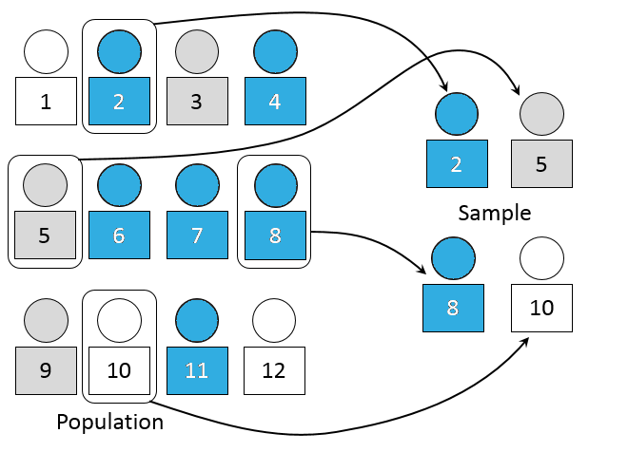
2. Втора единица: Методологија за собирање и обработка на податоци
2.1. Земање примероци
Веројатност
Секој елемент има позната не нулта веројатност да биде земен примерок;
Вклучете случаен избор во одреден момент;
Во кој било метод на веројатност за земање мостри, почетна точка е
список на целата популација
Едноставно случајно земање примероци: сите елементи што се
испитуваат имаат иста веројатност да бидат дел од примерокот.
Почнувајќи од список на целата популација, единиците се земаат по случаен избор.
Систематско земање примероци: населението од студијата е подредено и, по случаен почеток, елементите се избираат во редовни интервали преку тој подреден список

Slide 22
2. Втора единица: Методологија за собирање и обработка на податоци
2.1. Земањето примероци
Неверојатни
некои елементи од населението немаат шанса за избор
(понекогаш се нарекува „надвор од опфатот“ / „недоволно покриено“);
веројатноста за избор не може точно да се утврди;
Земање примероци од практичност: примерокот е земен од група луѓе лесни за контакт или за достигнување (корисен за пилот студии);
“Земање примероци од снежни топки“: откако ќе се најде група почетни испитаници, овие се користат за регрутирање на повеќе испитаници;

Slide 23
2. Втора единица: Методологија за собирање и обработка на податоци
2.2 Техника за собирање податоци
Стандардизирани, валидни и сигурни алатки (прашалници,…)
Прашалник:
Алатка дизајнирана да собира информации за аспекти од интерес (променливи). Како да се изгради прашалник?
3 чекори:
1.Идејно решение
2.Поставување прашалник
3.Верификација на прашалникот

Slide 24
2. Втора единица: Методологија за собирање и обработка на податоци
2.2.1. Идејно решение
5-те W и H.
2.2.2. Поставување прашалник
Каков вид на информации ќе бидат собрани? (Содржина) Социо-анаграфски информации; Ставови; Однесување; | Како? (Образец) Прашања од отворен тип; Прашања од затворен тип;

Slide 25
2. Втора единица: Методологија за собирање и обработка на податоци
2.2.2. Поставка на прашалник
Предности и недостатоци во прашалникот:
 | ПРЕДНОСТИ | НЕДОСТАТОЦИ
ПРАШАЊА ОД ОТВОРЕН ТИП | 1.Слобода на изразување, спонтаност. 2.Корисно кога не е можно вистински да се предвидат можните одговори. 3.Корисно е за справување со сложени / деликатни проблеми. | 1.Премногу нејасно и тешко разбирливо 2.Прашања со кодирање (на пр. Генерички или неточни одговори) 3.Одговор на квалитетот во зависност од степенот на образование 4.Личностите кои не се навикнати да ги концептуализираат во писмена форма се казнуваат 5.Барање, висока стапка на одбивање

Slide 26
2. Втора единица: Методологија за собирање и обработка на податоци
2.2.2. Поставка на прашалник
 | ПРЕДНОСТИ | НЕДОСТАТОЦИ
ПРАШАЊА ОД ЗАТОВРЕН ТИП | 1.Стандардизирана (лесна споредба). 2.Лесно кодирање. 3.Повеќе одговори помагаат во разјаснување на прашањата. 4.Извлечете вистинити одговори кога станува збор за чувствителни податоци. 5.Стимулирајте ја меморијата кога сте фокусирани на минати настани. 6.Интервјуираниот е ослободен. | 1.Интервјуираниот може да даде случајни одговори. 2.Предложените одговори може да влијаат на одговорот со исклучување на други алтернативи. 3.Во долгите истражувања, редоследот на прашања може да влијае на испитаниците.

Slide 27
2. Втора единица: Методологија за собирање и обработка на податоци
2.2.2. Поставка на прашалник
Формулација: кога составувате прашалник, користете
Едноставен јазик (избегнувајте ауличен / цветен јазик);
Едноставна синтакса (избегнувајте двојна негатива, избегнувајте да барате когнитивен напор за испитаниците);
Едноставна содржина (истражете една карактеристика истовремено, затоа избегнувајте повеќе изјави во исто прашање).
Редослед на прашања
Прво Најлесни одговори;
Следете логичен редослед;
Отворени / чувствителни прашања на крајот;
Алтернативна должина и тип

Slide 28
2. Втора единица: Методологија за собирање и обработка на податоци
2.2.3. Верификација
Проценка:
соодветност помеѓу алатката за мерење и когнитивните потреби на истражувањето;
функционалност како алатка за комуникација
функционалност како корисна алатка за интервјуерот.
Обично се спроведува преку пилот студија, каде што прашалникот прво се администрира на образложена мостра.

Slide 29
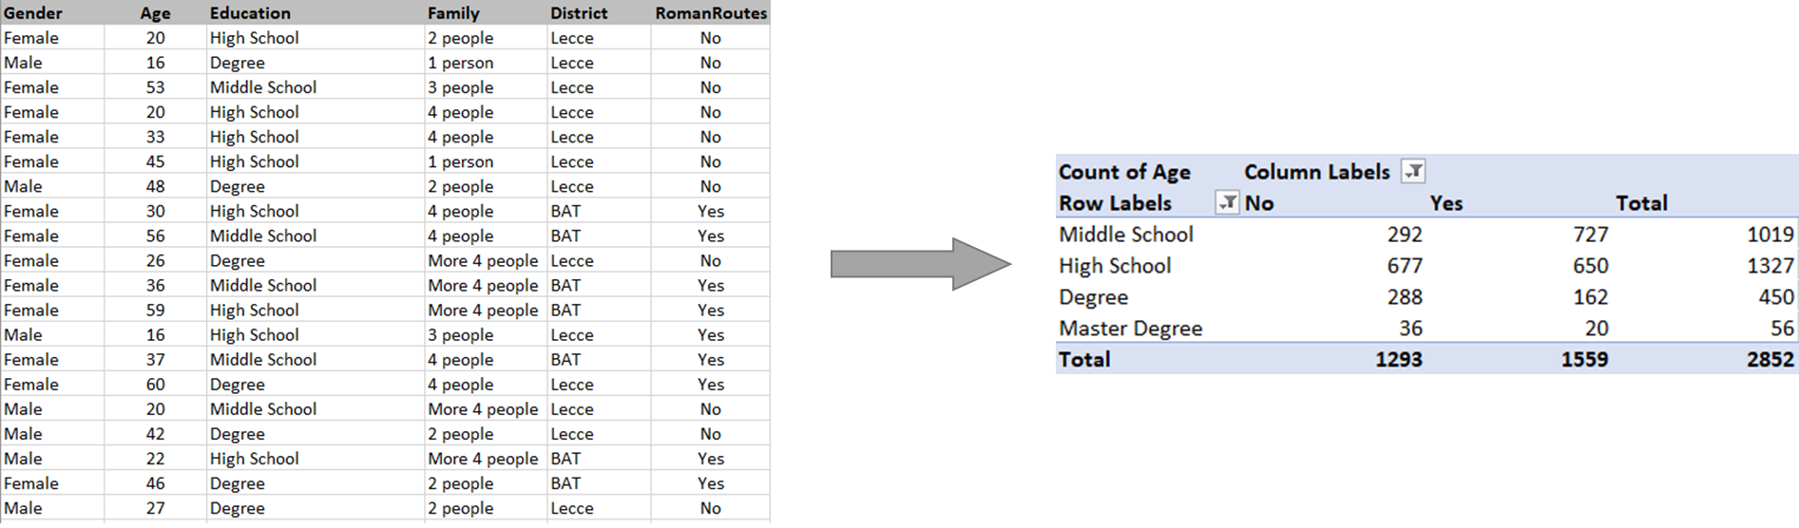
2. Втора единица: Методологија за собирање и обработка на податоци
2.3 Дата анализа со употреба на Пивот табела во Excel
Пивот-табелите се интерактивни табели кои му овозможуваат на корисникот да групира и сумира големи количини на податоци во поконцизен формат. Пивот табелите се изградени од список на податоци со користење на некои класични формули во Excel, како збир, средна вредност, мин. Во ова упатство ќе користиме симулирано истражување, дизајнирано како да се собрани податоците во регионот Апулија.

Slide 30
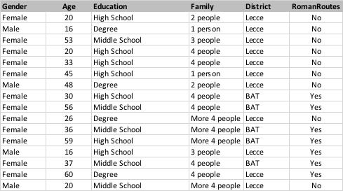
2. Втора единица: Методологија за собирање и обработка на податоци
2.3 Дата анализа со употреба на Пивот табела во Excel
За да се создаде пивот табела, табелата со база на податоци мора да ги има следниве карактеристики:
● Kолона со дупликати вредности (на пример, пол, семејство, област, романски патишта).
● Да содржи нумерички вредности (на пример, возраст) за да спореди или додаде. Инаку, единствената можна статистика е броењето (на пример, годините на престој).

Slide 31
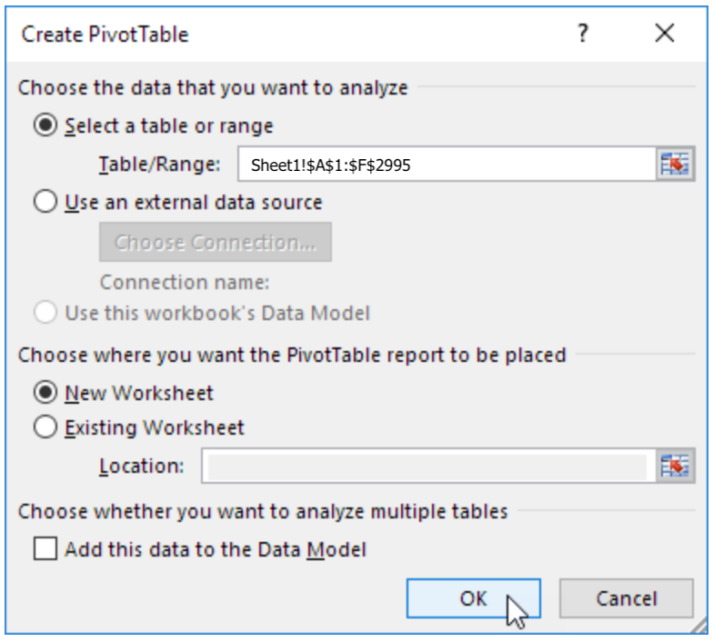
2. Втора единица: Методологија за собирање и обработка на податоци
You can change data selection
2.4. Креирање Пивот табела
1. Кликнете на Insert Tab и потоа
кликнете на Пивот табела
2. Excel ќе ги избере сите ваши податоци, но можете да го промените изборот.
3. Направете Пивот табела на нов работен лист.
4. Кликнете на копчето ОК за да ја креирате својата Пивот табела
You can use the worksheet you have the DB

Slide 32
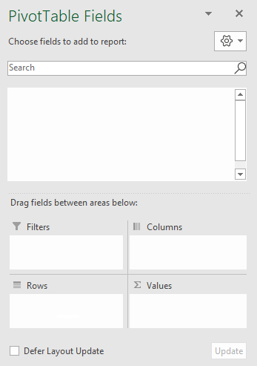
2. Втора единица: Методологија за собирање и обработка на податоци
2.4. Креирање Пивот табела
Полињата на пивот табела се главно 3:
Редови, колони и вредности. Дополнително поле се користи за дефинирање на филтрите. За да ја добиете просечната возраст на интервјуираниот со оглед на Нивото на образование и дали тој / таа е близу до римска рута, повлечете ги полињата во следниве полиња:
- Образование во полето за редови (Rows Box)
- RomanRoutes во колумни (Columns Box)
- Полето за возраста, а потоа изберете просек (Average)

Slide 33
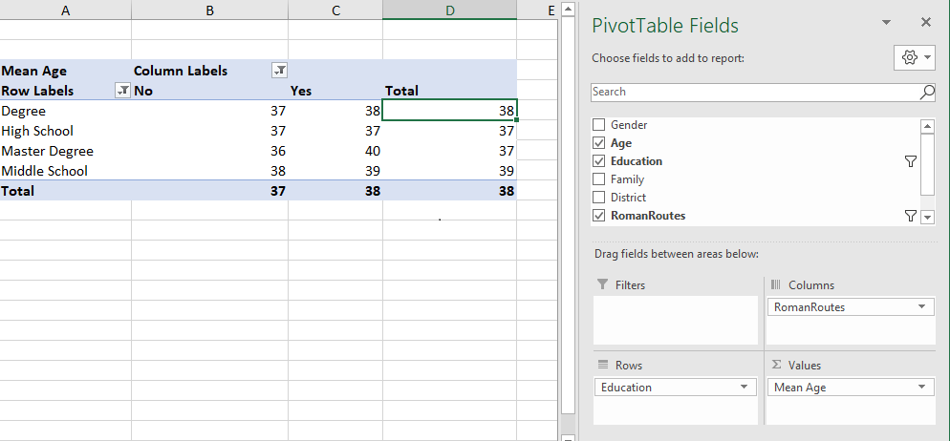
2. Втора единица: Методологија за собирање и обработка на податоци
2.4. Креирање Пивот табела
Резултати: Бидејќи нема големи разлики во однос на просечната возраст меѓу групите дефинирани со користење на Образование и Романски рути, би можело да биде интересно да се процени количината на луѓе што живеат во близина на римските рути.
Можете да го направите тоа со кликнување на во полето
Values box, а потоа да ги измените неговите Field Settings. Овде, можете да изберете Count.

Slide 34
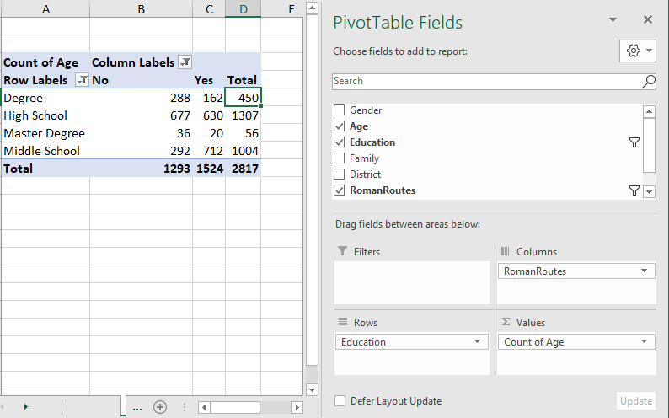
2. Втора единица: Методологија за собирање и обработка на податоци
2.4. Креирање Пивот табела
Добиената табела ни го кажува бројот на луѓе што заминуваат близу до Римскиот пат со информации за нивото на образование.
Ова може да помогне да се одлучи типот на деловна активност или сектор. На пример, културен бизнис, забава, храна.

Slide 35
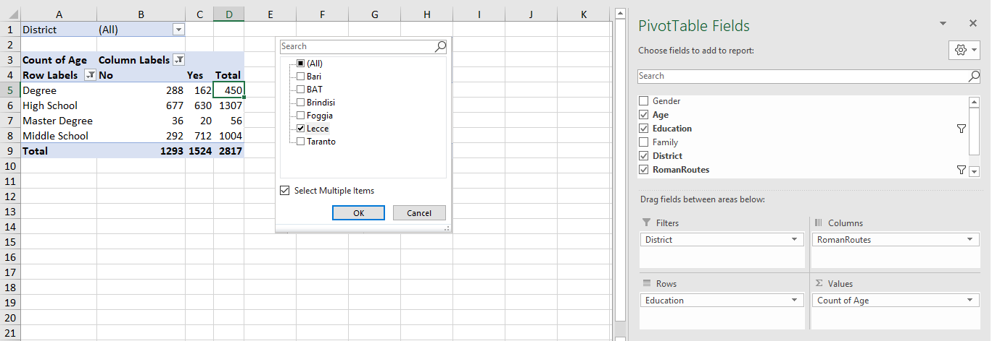
2. Втора единица: Методологија за собирање и обработка на податоци
2.4. Креирање Пивот табела
Можно е да додадете филтри (add Filters).
Повлечете во полето Filter the variable District. Ќе добиете дополнителен прозорец што ви овозможува да ги селектирате (или деселектирате) статистичките единици во областа на регионот Апулија.

Slide 36
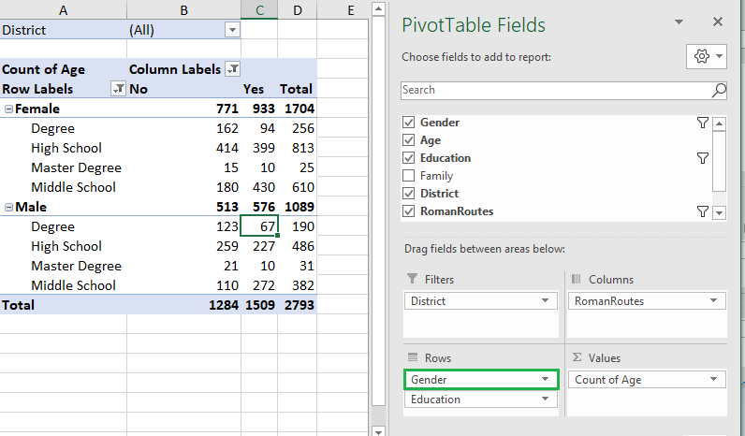
2. Втора единица: Методологија за собирање и обработка на податоци
2.4. Креирање Пивот табела
Како што може да се забележи подолу, можно е да додадете дополнителни полиња(add extra fields). Повлечете во полето Редови (Rows)(можете да влечете и во колоните полиња (colums)) променливата пол(Gender).

Slide 37
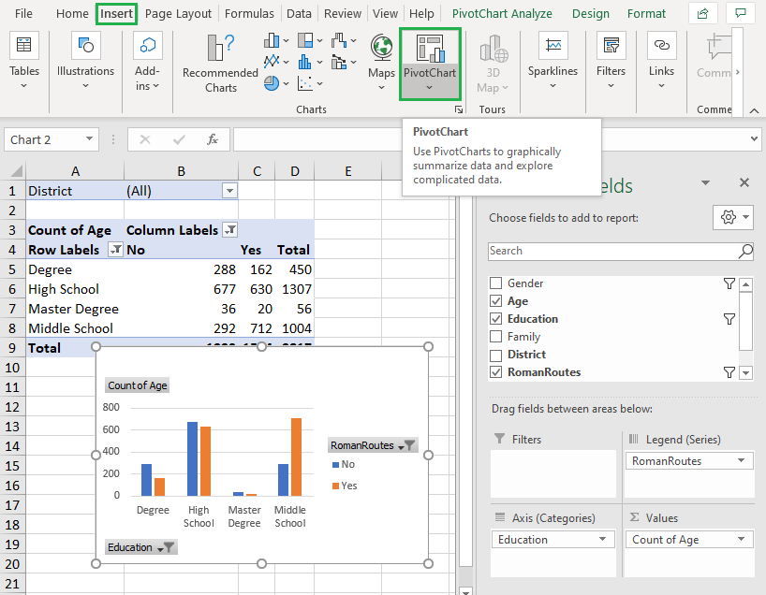
2. Втора единица: Методологија за собирање и обработка на податоци
2.4. Креирање Пивот табела
Можно е да се создаде пивот табела (Pivot table).
За да ја вметнете табелата, следете ги овие чекори:
1.Изберете која било ќелија од пивот табелата (Pivot table) .
2.Во Insert tab кликнете на копчето Pivot Chart.

Slide 38
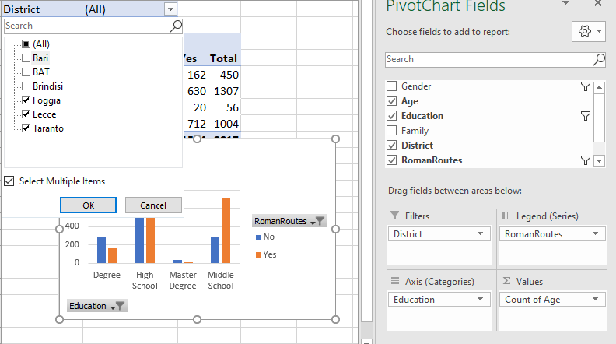
2. Втора единица: Методологија за собирање и обработка на податоци
2.4. Креирање Пивот табела
Можете да додадете филтри следејќи го претходниот чекор за пивот табела.
Со додавање на филтерот во пивот табела, ќе додадете филтер и на графикот.

Slide 39
2. Втора единица: Методологија за собирање и обработка на податоци
2.4. Креирање Пивот табела
Најкул работа во пивот табелата е секако нејзината динамичност!Динамично значи дека може автоматски да се ажурира.Да речеме дека можеби треба да додадете дополнителни податоци (можеби, понови податоци) на вашата табела: ќе додадете редови (т.е. набљудувања) на вашата сурова табела (онаа што ги содржи оригиналните, индивидуални податоци).Откако ќе го сторите тоа, сè што треба да направите е да го смените изворот на податоци(Data source) (со проширување на избраната област до додадените редови).

Slide 40
2. Втора единица: Методологија за собирање и обработка на податоци
2.4. Креирање Пивот табела
Овие функции на Excel ве поштедуваат од многу рачна работа! Всушност, штом го ажурирате изворот на податоци (Data source), табеларните и графичките резимеа автоматски ќе се ажурираат. Добивањето значаен увид за тоа како да извлечете максимум од Римските патишта во близина на вашата област, никогаш не било толку лесно!

Slide 41
Ви благодариме на вниманието!
With the support of the Erasmus+ programme of the European Union. This document and its contents reflects the views only of the authors, and the Commission cannot be held responsible for any use which may be made of the information contained therein.

